Slide 1
DUBBO开源
梁飞

Slide 2

个人介绍
梁飞
花名：虚极（取自道德经：致虚极，守静笃）
手机天猫团队负责人（天猫APP）
开源分布式服务框架Dubbo作者
开源高性能模板引擎HTTL作者

Slide 3
什么是Dubbo?
分布式服务框架
远程服务调用
Netty/Mina/Grizzly
RMI/Hessian/WebService
服务动态发现
Zookeeper/Redis
集群软负载均衡
Random/RoundRobin
集群失败容错
Failover/Failback
服务治理平台
依赖关系与关键路键
服务路由与动态配置
服务降级与资源劣化
权重调节与容量评估
服务授权与黑白名单
服务SLA与流程管理
服务测试与Mock
服务文档与负责人
……

Slide 4
分布式服务框架
长连接
Dubbo
Registry
短连接
2.启动时订阅服务地址
3.变更时推送服务地址列表
1.启动时注册服务地址
Dubbo Invoker
4.随机调用一个服务地址，失败重试另一地址
Dubbo Exporter
Service
Consumer
Service
Provider
5.后台定时采集服务调用次数和调用时间等信息
Dubbo
Monitor

Slide 5
无侵入透明调用
暴露服务：
引用服务：
<bean id="helloService” class="com.alibaba.hello.impl.HelloServiceImpl" />
<dubbo:service interface="com.alibaba.hello.HelloService” ref=" helloService “ />
<dubbo:reference id=“helloService“ interface=“com.alibaba.hello.HelloService” />
<bean id=“xxxAction“ class=“com.alibaba.xxx.XxxAction" >
<property name=“helloService" ref=“helloService" />
</bean>

Slide 6
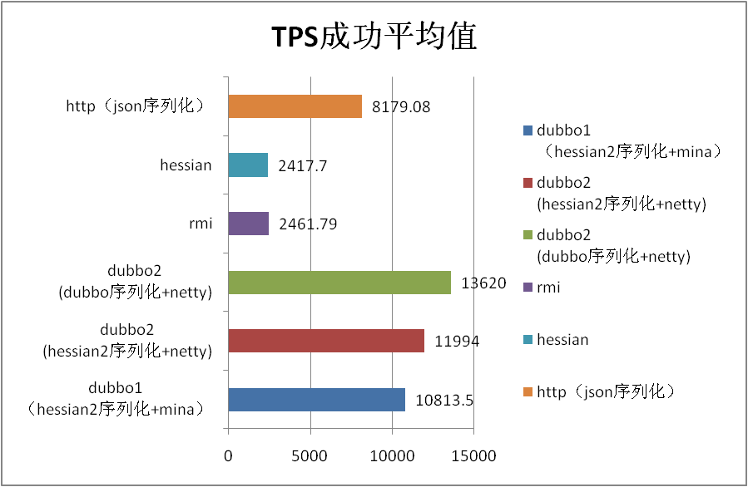
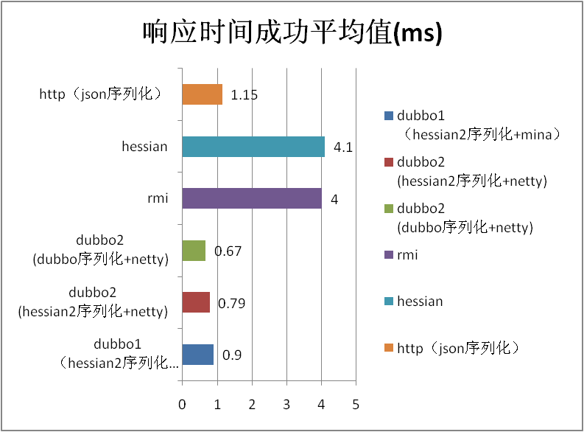
高性能远程调用

Slide 7
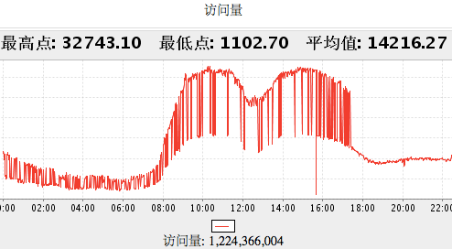
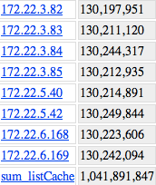
高性能线上验证
只用8台虚拟机
单机1.3亿/天
PC2鉴权服务2012-03-11
12亿/天

Slide 8
服务治理
服务降级
动态配置
前端
服务授权
权重调节
均衡策略
服务路由
服务分层
集成
注册中心
服务编排
服务文档、负责人、流程
服务注册与发现
容错策略
资源劣化
服务质量协定
核心
服务容器
服务测试
服务容量评估
服务调用统计
依赖关系
调度中心
监控中心
关键路径分析

Slide 9
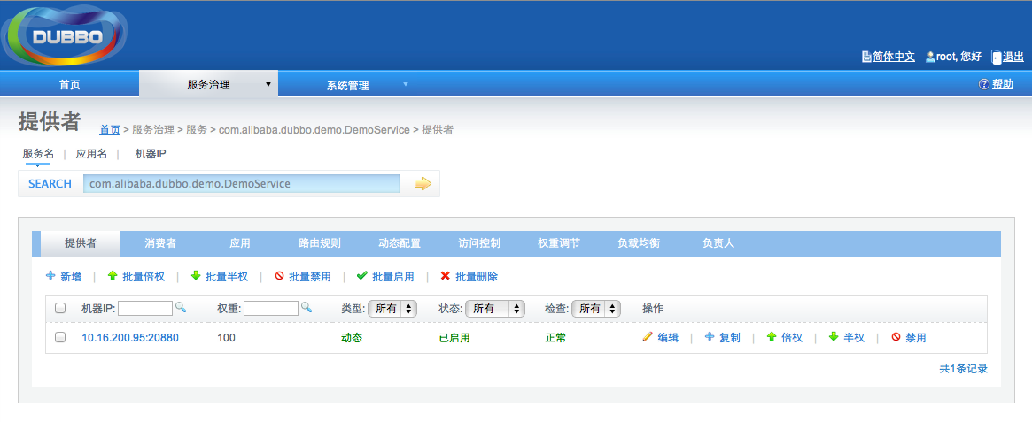
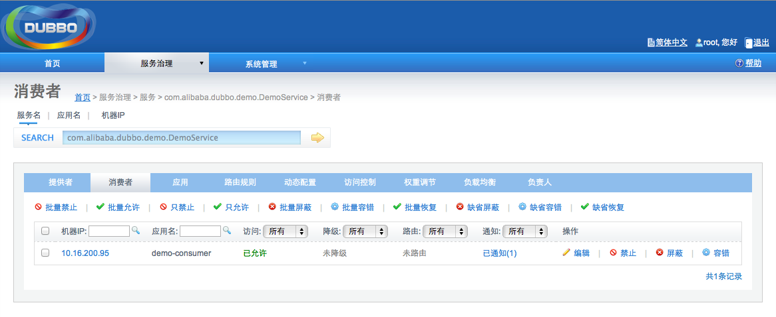

Slide 10
服务监控
业务
应用
系统
系统监控
应用监控
业务监控
实时监控
日志采集
海量存储
计算平台
报警网关

Slide 11
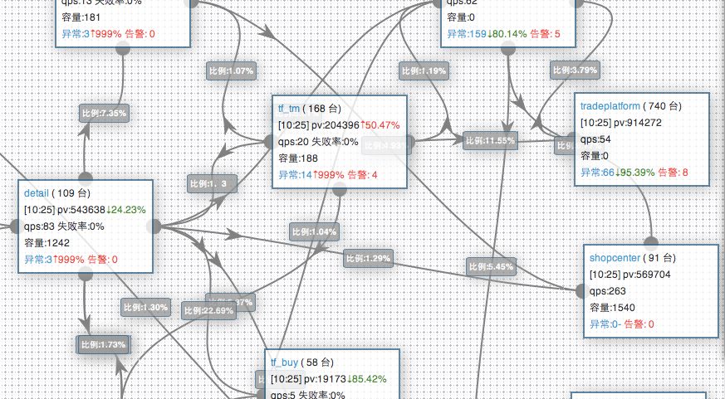
服务依赖关系

Slide 12
降级开关
功能开关
在某些功能引起过多资源消耗，或出现BUG时，在界面灰掉或隐藏部分功能。
服务开关
当非关键路径拖慢应用时，屏蔽向该应用发起的请求，直接Mock返回。
加速开关
先降低超时，尝试调用，当出错时，不重试，直接Mock返回。
流量开关
当流量过大时，让一部分用户可用，一部分用户提示稍候，或灰掉入口。
质量开关
当核心服务竞争过大时，降低非关键应用的质量，即有部分服务器只响应关键应用，非关键应用速度变慢。
资源开关
按“买家”>“卖家”>“小二”的优先级调配资源，当资源不免时，可调卖家的资源保障买家，调小二的资源保障卖家。

Slide 13
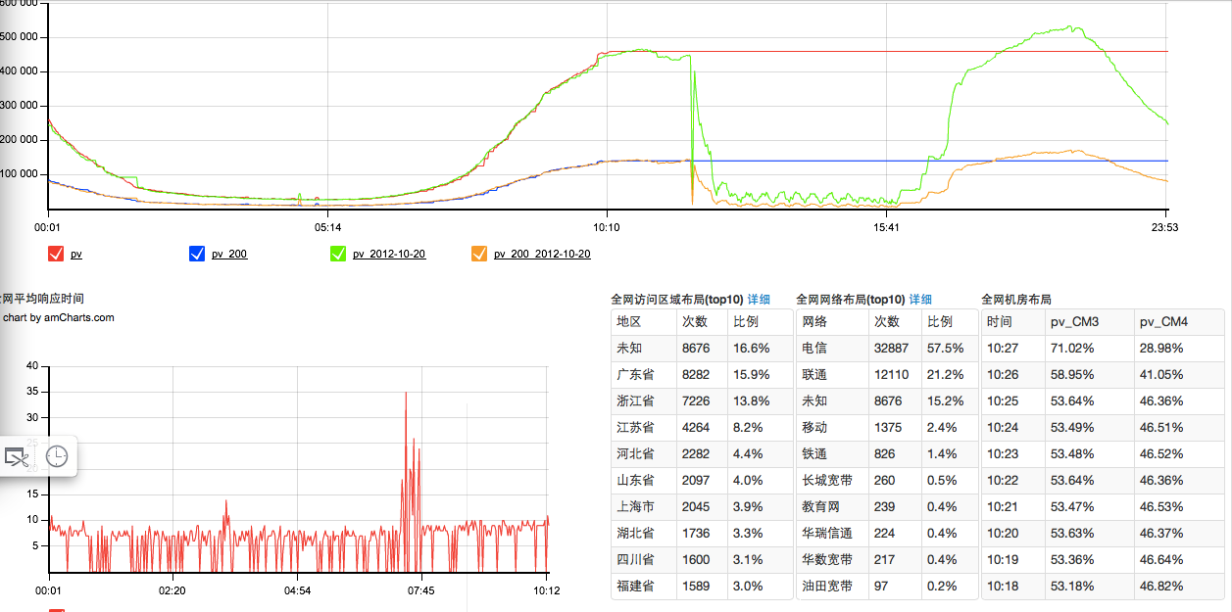
服务分类统计

Slide 14
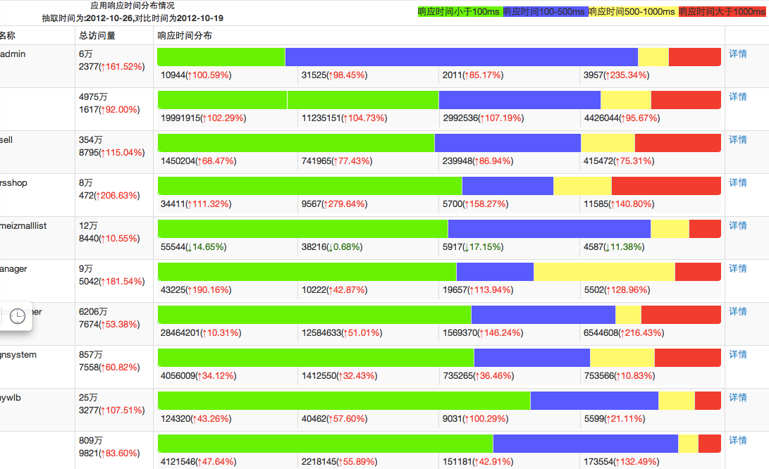
服务响应区间

Slide 15
服务生命周期管理
设计
开发
测试
发布
运维
需求
下线
治理

Slide 16
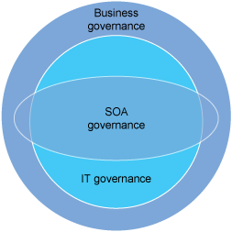
服务治理定位

Slide 17

可集成IT治理
Runtime
Deployment
Registry
Repository
8.subscribe
9.notify
6.register
4. download
1. upload
7. route
Consumer
10.invoke
Provider
Admin
Service Governance
Container
IT Governance
5. start
13. view
Deployer
11.count
3. deploy
2. schedule
Monitor
12.report
Scheduler
Distributed Service
Elastic Computing
application
platform
init
async
sync

Slide 18
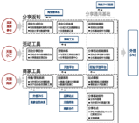
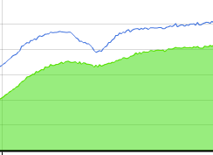
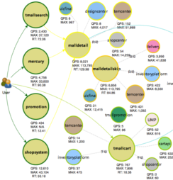
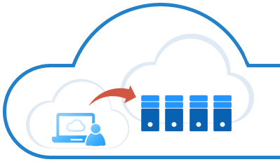
服务架构要解决的问题
架构问题
业务变化
流量增长
应用
膨胀
系统打通
Notes:
ß

Slide 19
网站架构发展
application
service
Framework
ORM
MVC
RPC/SOA
CLOUD
Architecture
All in One
Vertical Application
Distributed Service
Elastic Computing
Cluster
1 ~ 10
10 ~ 1000
1000 ~ 10000
10000 +

Slide 20
服务架构CAP取舍
保障
Availability (可用性)
Partition (分区性)
规避
Consistency (一致性)
无状态计算服务
集中式数据状态
失败切换容错隔离
水平伸缩线性扩容

Slide 21
服务架构关联平台
OPEN
Ocean/TOP
Gateway
Hummock
DDOS
TEngine
Server
LVS
LoadBalance
APP
Webx
MVC
Nonda/Sofax
Module
Galaxy
Widget
Driud
DataSource
MW
Dubbo/HSF
Service
Napoli/Notify
Queue
Belfry
Task
Harbor/PMC
Event
OPS
Diamond
Config
Dragoon/CSP
Monitor
Mecca/T4
Scheduler
Aone
Process
DATA
Otter
Sync
Cobar/TDDL
Partition
Tair/Redis
KV
OceanBase
Column
DW
Hadoop
MapReduce
CTU
RiskControl
DataX
ETL
IceBird
Analysis

Slide 22
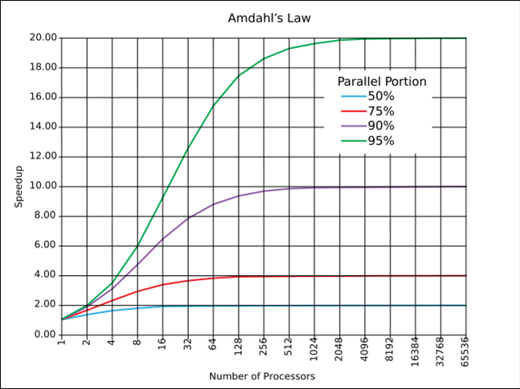


为什么要服务化？
提升业务建模效率
统一领域模型
规范依赖关系
划分问题边界
提升开发部署效率
降低代码干扰
减少合并冲突
加速项目编译
强契约逻辑复用
方便替换实现
提升线上集群效率
缩小集群规模，小规模增加机器收益最高
分离串行因素，使多数集群并行因子增大
垂直拆分应用，减少瓶颈资源竞争
功能降级，故障隔离

Slide 23
Dubbo开源历程
2008年底
开始规划调研
2010-04
重写2.0版本
2009年初
开发1.0版本
2011-10-20
2.0.7版本开源

Slide 24









谁在用Dubbo? (内部)
1000+应用，2000+服务
10,000,000,000+调用/天

Slide 25












谁在用Dubbo? (外部)
2011年底开源

Slide 26
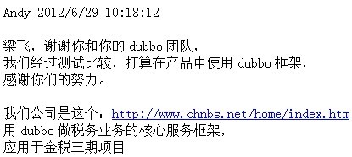

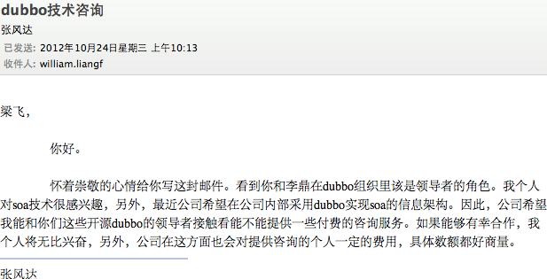
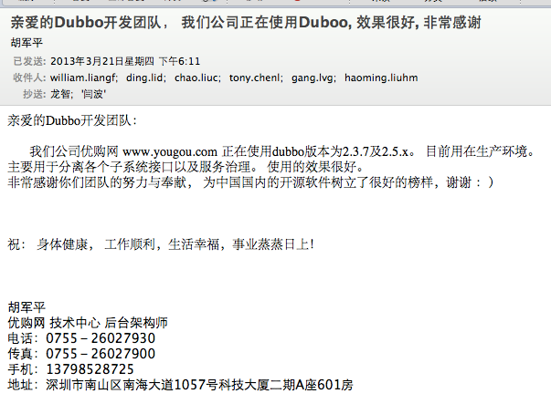
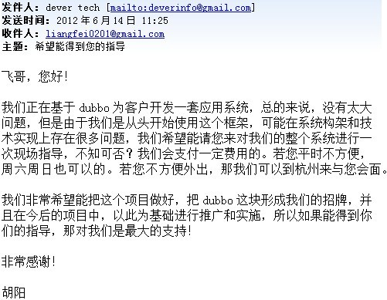


谁在用Dubbo?
为什么这么多人用？

Slide 27
优雅的设计
Kernel
Plugin
Plugin
Plugin
Plugin
微核+插件体系
平等对待第三方
级联最小扩展点
统一的数据模型
增量组合式扩展
声明API&过程SPI
高度可配置
Dogfooding
Autowiring
Cascading
Provider
Registry
dubbo://10.20.153.10/xxxService?timeout=2000
Consumer
dubbo://10.20.153.10/xxxService?timeout=3000
dubbo://10.20.153.10/xxxService?timeout=1000

Slide 28
服务框架设计原则
模块分包原则
复用度 + 稳定度 + 抽象度
框架扩展原则
微核 + 插件 + 平等 + 一致
模型划分原则
服务域 + 实体域 + 会话域
组件协作原则
拦截 + 事件 + 共享 + 防御
接口分离原则
声明式API + 过程式SPI + 分离
功能演进原则
开闭 + 增量 + 高阶

Slide 29
服务框架分层
Config
Proxy
Monitor
Registry
RPC
Cluster
Depend
Protocol
Serialize
Transport
Exchange
Remoting

Slide 30
Dubbo Framework
Consumer
Provider
Start
Interface
Class
Inherit
Init
Call
Depend
Business
Service
Interface
Implement
Config
invoke
User API
refer
ReferenceConfig
get
export
ServiceConfig
export
getProxy
invoke
Proxy
ProxyFactory
getInvoker
Invoker
Proxy
Registry
NotifyListener
notify
Registry
getRegistry
RegistryFactory
invoke
notify
new
subscribe
register
getRegistry
RegistryDirectory
RegistryProtocol
Cluster
list
getRouter
merge
list
Directory
Cluster
merge
RPC
route
getRouter
invoke
Invoker
select
Router
RouterFactory
LoadBalance
Monitor
invoke
getMonitor
count
getMonitor
MonitorFilter
Monitor
MonitorFactory
Contributor SPI
Protocol
refer
export
invoke
Filter
invoke
Invoker
Protocol
Exporter
Filter
invoke
refer
export
invoke
DubboInvoker
DubboProtocol
DubboExporter
DubboHandler
Exchange
request
connect
connect
bind
bind
reply
ExchangeClient
Exchanger
ExchangeSerever
ExchangeHandler
Transport
send
connect
connect
bind
bind
received
received
Client
Transporter
Server
ChannelHandler
Remoting
encode
decode
wrap
wrap
write
Codec
read
Dispatcher
Serialize
serialize
deserialize
getExecutor
ObjectOutput
Serialization
ObjectInput
ThreadPool

Slide 31
方便的开源环境
Confluence
JIRA
FishEye
Hudson
Sonar
Maven
Github
GoogleGroups

Slide 32
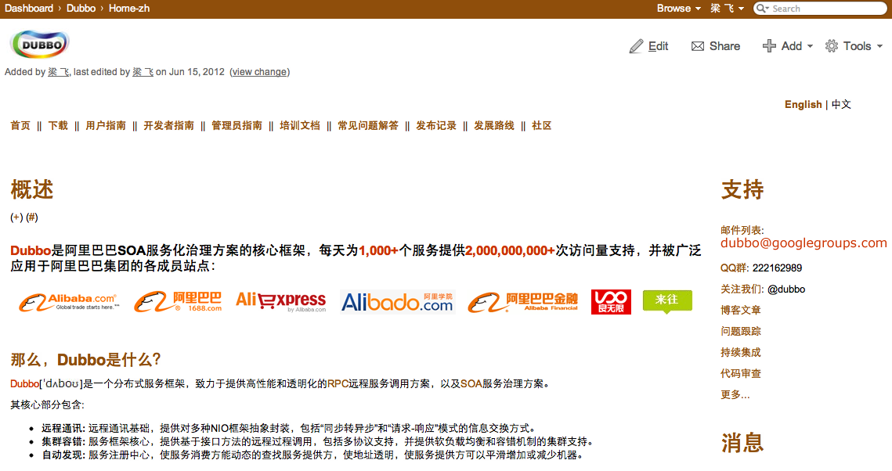
完善的用户文档

Slide 33
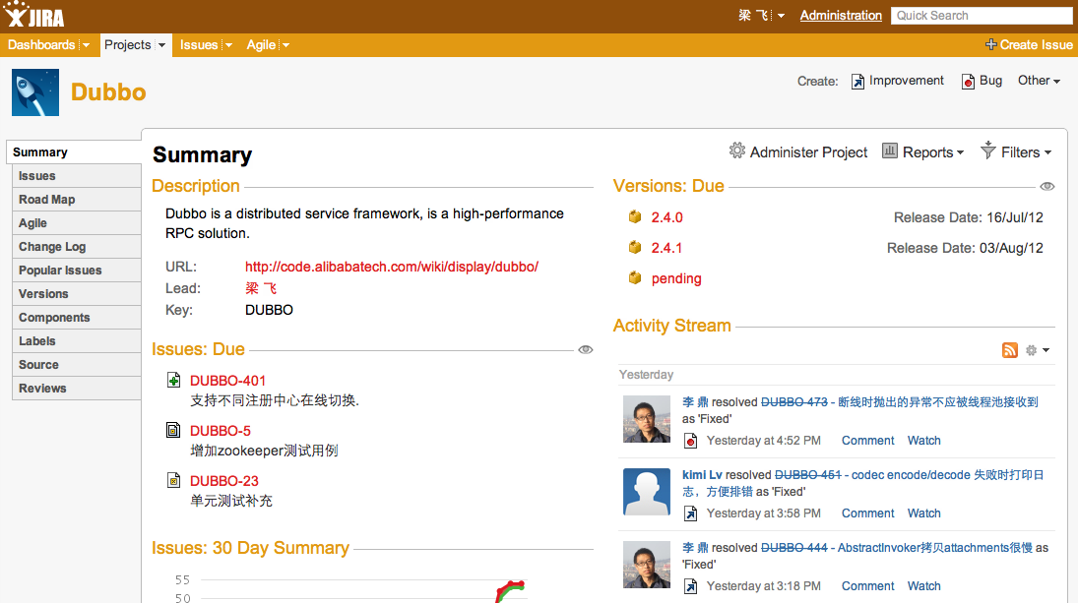
持续的问题跟踪

Slide 34
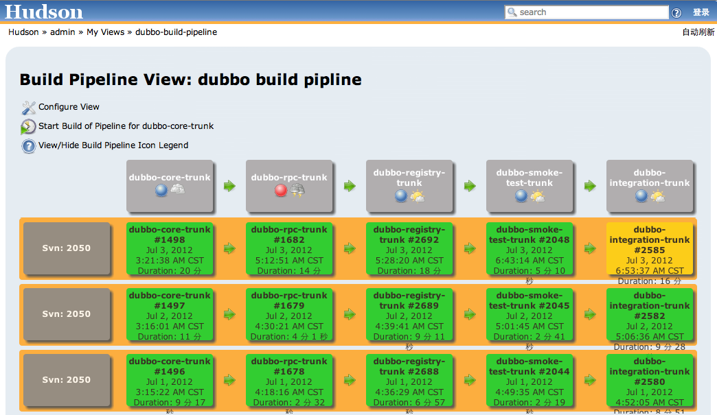
可靠的持续集成

Slide 35
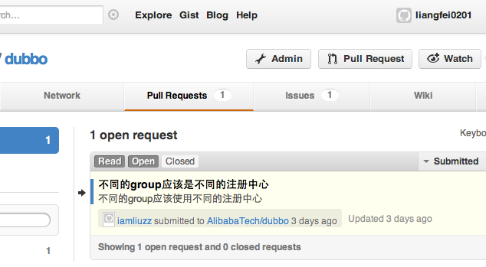
积极的社区贡献

Slide 36
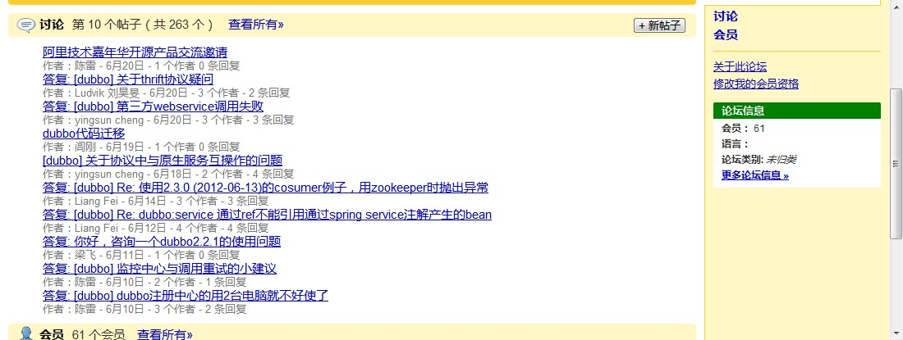

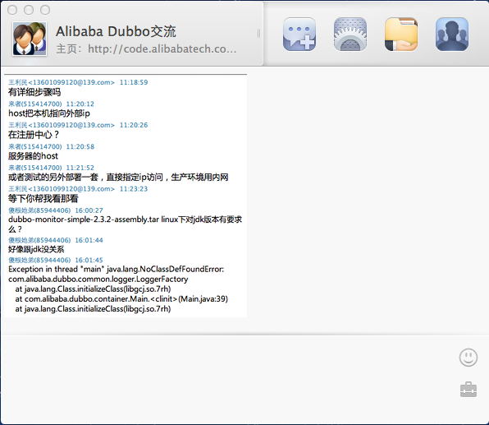
活跃的社区交流

Slide 37

Q. & A.
文档主页: http://code.alibabatech.com/wiki/display/dubbo
问题跟踪: http://code.alibabatech.com/jira/browse/DUBBO
持续集成: http://code.alibabatech.com/ci/view/dubbo-trunk-pipeline
代码审查: http://code.alibabatech.com/fisheye/changelog/dubbo
源码仓库: https://github.com/AlibabaTech/dubbo
发布仓库: http://central.maven.org/maven2/com/alibaba/dubbo
邮件列表: http://groups.google.com/group/dubbo
博客: http://code.alibabatech.com/blog/tag/dubbo
微博: http://weibo.com/dubbo

